Slide 1
Первісні музичні інструменти

Slide 2
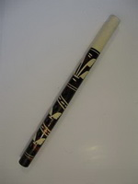
Сопілка
Сопілка – народний інструмент, що отримав широке розповсюдження серед українців ще в епоху Київської Русі. За способом видобування звуків вона належить до найдавніших духових інструментів. Зустрічаємо згадки про цей інструмент в стародавніх літописах східних слов’ян ХІ ст. Ці інструменти були діатонічними, послуговували до вигравання співів і до танців, в репертуарі присутні „пастуші епічні пісні” (ХІV – ХVІІст.)

Slide 3
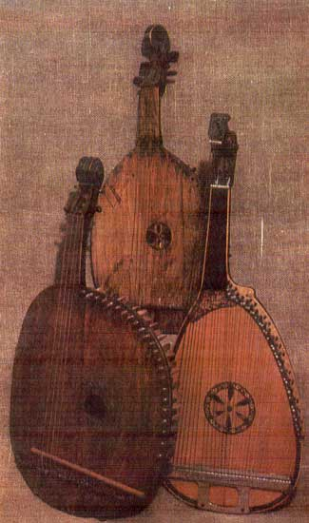
Кобза-бандура
Кобза-бандура належить до струнно-щипкових інструментів, що існував у східних слов’ян ще в докиївську добу. Про це свідчать історичні пам’ятки стародавньої культури, фрески Києво-Софійського собору (1037 рік). Перші зразки цього старовинного українського інструмента були технічно обмеженими, діатонічними, з малою кількістю струн. До ХХ століття бандура як ансамблевий інструмент не використовувалась. І тільки в ХХ столітті завдяки удосконаленню конструкції інструмента співаки-бандуристи почали збиратися у гурти.

Slide 4
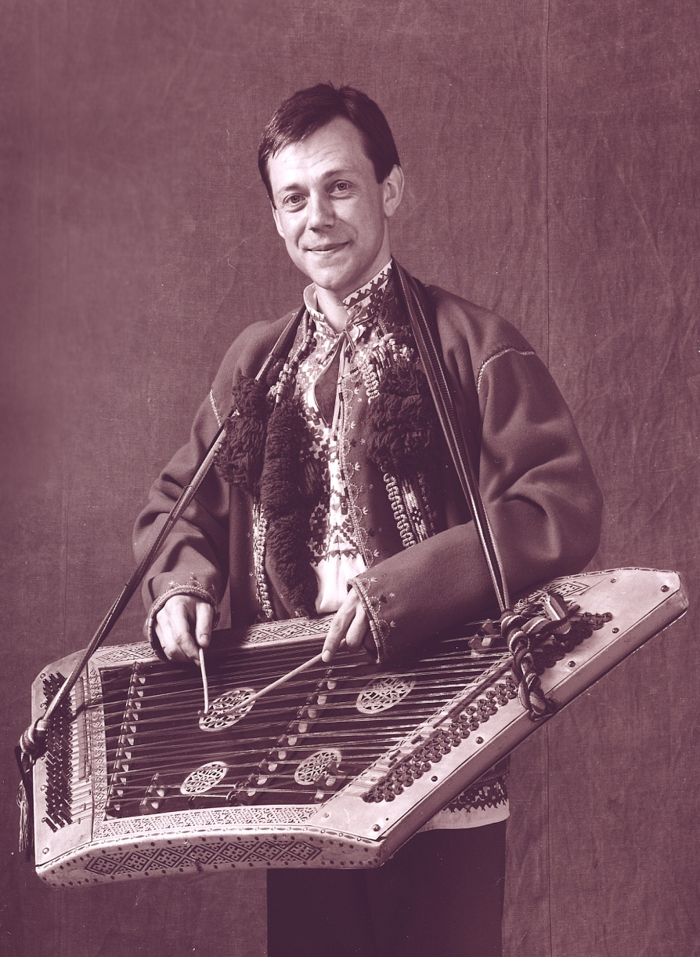
Цимбали
Цимбали – стародавній народний інструмент, що належить до групи струнно-ударних. Найбільшого розповсюдження в Україні цимбали отримали в ХVІІ – ХVІІІ ст. Процес удосконалення цимбалів, концертні виступи перших ансамблів дали поштовх до створення системи навчання гри на цимбалах, відкриття класів в багатьох містах України .

Slide 5
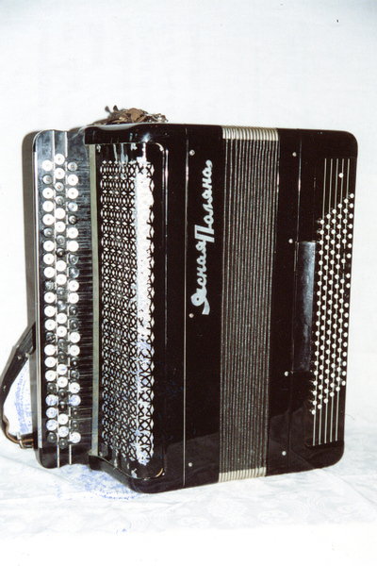
Баян
Баян належить до роду язичкових клавішно-пневматичних інструментів. Він являє собою один з видів гармонік, перші зразки яких були створені в 1829 році австрійським майстром-конструктором. Вперше баян як специфічна конструкція гармоніки, що являла собою повний набір хроматичного басо-акордового акомпанементу в лівій клавіатурі, а також наявністю хроматичного темперованого звукоряду в правій клавіатурі з’явився в Західній Європі в 90-х роках ХІХ століття.

Slide 6
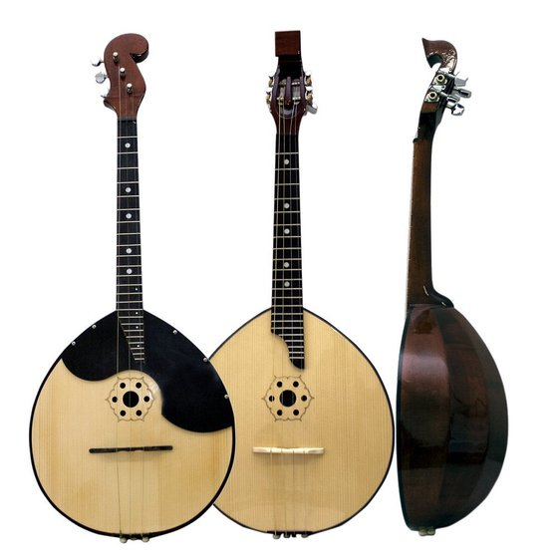
Домра
Домра належить до струннощипкових інструментів. Вона отримала розповсюдження та популярність в Україні на початку ХХ століття. Домра відома слов’янським племенам ще в докиївську добу. Перші відомості про цей інструмент з назвою „домра” знаходимо в документах ХVІ століття. І звичайно на зміну домрі, як її фольклорна паралель, приходить балабайка, яка стала „символом” російської музичної традиції.

Slide 7
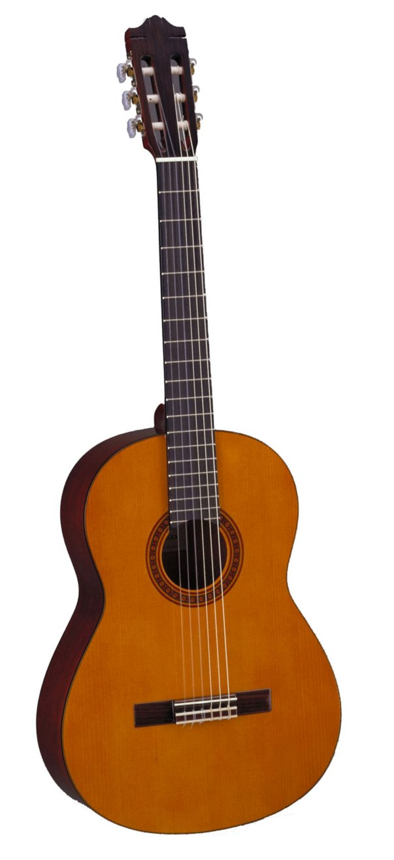
Гітара
Гітара належить до грифнощипкових танбуровидних інструментів. Слово „гітара” запозичене від слова „кіфара”, що означало струнний музичний інструмент древніх греків. Самі ранні зображення гітари відносять до ІІ ст. н. е. Існувало її 2 різновиди: мавританська і латинська. Перші згадки про шестиструнну гітару з одинарними струнами, її використання як в народному так і професійному музикуванні та розповсюдження в країнах Європи відносимо до середини ХVІІІ століття.

